Slide 1

Harlan Coben: El Maestro del Suspenso en Streaming
Del papel a la pantalla: el autor más prolífico del thriller moderno conquistó el streaming global con una fórmula irresistible de secretos, familias rotas y giros finales que lo cambian todo.

Slide 2

El Origen del Fenómeno
90M
14
Ejemplares vendidos
Títulos con Netflix
En 46 idiomas alrededor del mundo
Acuerdo de adaptación global desde 2018
1962
Año de nacimiento
Newark, Nueva Jersey
Coben escribe con una filosofía única: conoce el final antes de empezar. Esa certeza le permite construir tramas donde cada detalle cobra sentido en el último momento.

Slide 3
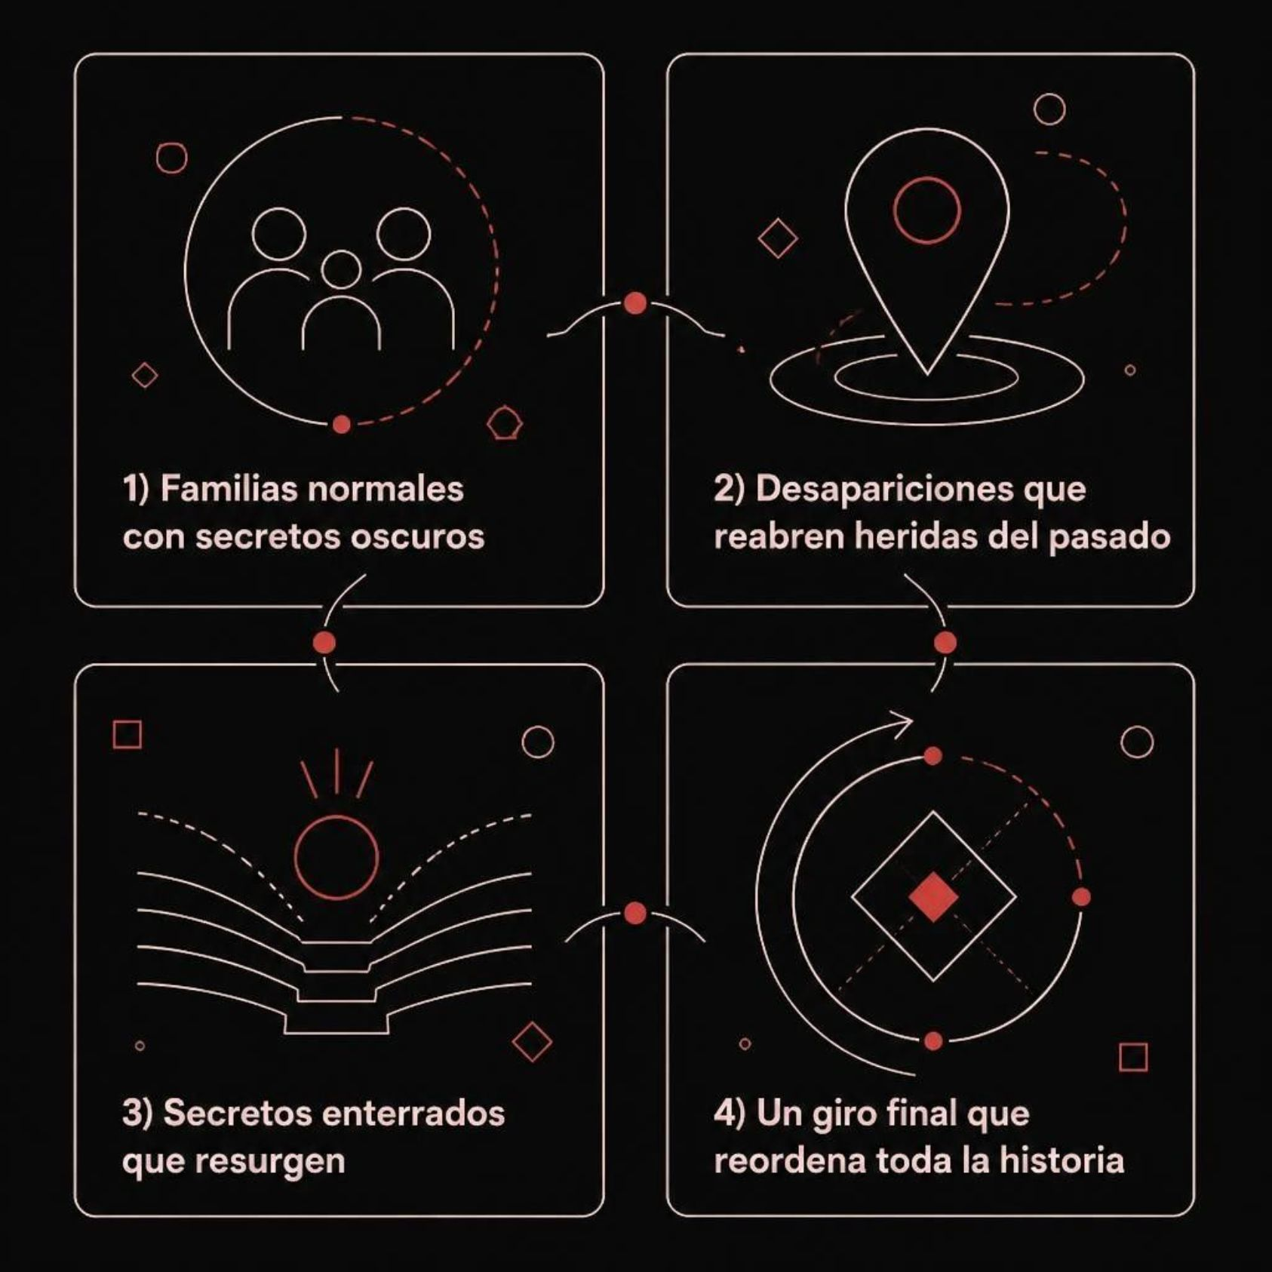

La Fórmula Coben
Cada historia parte de un punto de partida familiar: una vida aparentemente normal que se desmorona cuando un secreto enterrado sale a la luz. El lector —y el espectador— nunca sabe en quién confiar.
Su objetivo declarado: acelerar el pulso, la mente y, sobre todo, el corazón.

Slide 4

PRIMERA ADAPTACIÓN · 2018
Safe
Un cirujano viudo ve cómo su vida se desmorona cuando su hija desaparece en una urbanización de lujo británica. Lo que parece un caso simple revela secretos que nadie en la comunidad quería que salieran a la luz.
🎭 Género
⭐ Protagonista
📊 IMDb
Drama / Intriga
Michael C. Hall
Pendiente de confirmación
1 Temporada
8 Episodios

Slide 5


ÉXITO INTERNACIONAL · ESPAÑA · 2021
El Inocente
La Trama
Una llamada inesperada despierta los fantasmas del pasado de Mateo. Una muerte accidental cometida años atrás lo arrastra a un espiral de mentiras y secretos que amenazan su nueva vida.
Thriller / Drama
Mario Casas
8 episodios
7.9/10
Puntuación IMDb
Una de las adaptaciones mejor valoradas del universo Coben

Slide 6


POLONIA · 2020
Bosque Adentro
Un fiscal recibe pruebas forenses que sugieren algo imposible: su hermana, desaparecida 25 años atrás, podría seguir viva. La investigación lo lleva de vuelta a un bosque que nunca debió abandonar.
🎭 Género
⭐ Protagonista
📊 IMDb
📺 Formato
Drama / Misterio
Grzegorz Damięcki
6.9 / 10
1 temporada

Slide 7

REINO UNIDO · 2021
Quédate Cerca
Diecisiete años después de la desaparición de una mujer, Carlton Flynn desaparece en circunstancias idénticas. La detective Lorraine Bracco debe reabrir un caso que muchos preferían olvidar.
🎭 Género
Crimen / Misterio
⭐ Protagonista
Cush Jumbo
📊 IMDb
7.0 / 10
📺 Temporadas
1

Slide 8
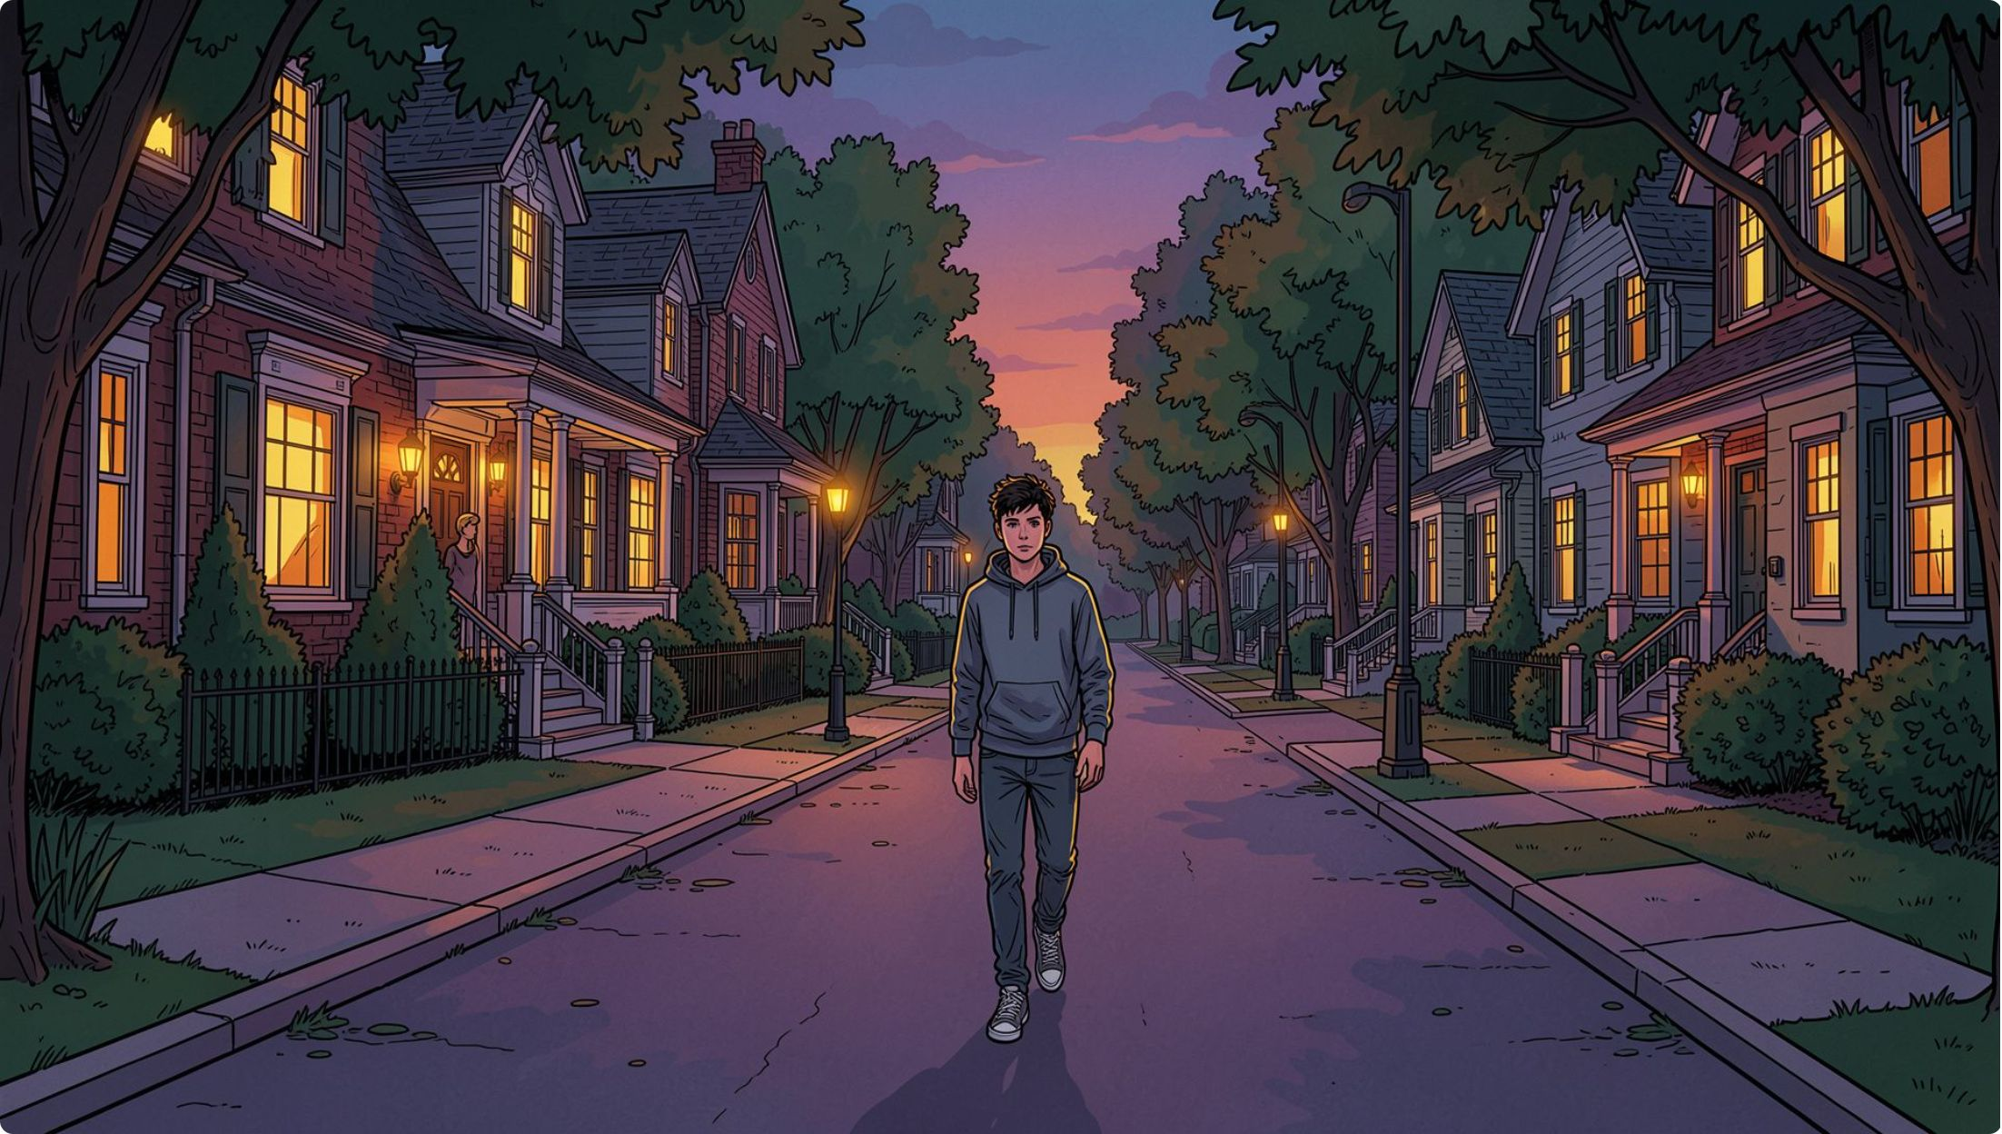
AMAZON PRIME VIDEO · 2023
Refugio de Harlan Coben
Tras la misteriosa muerte de su padre, Mickey Bolitar se muda a una tranquila comunidad de Nueva Jersey. Pero bajo la superficie perfecta se esconden secretos oscuros que nadie quiere revelar.
Drama / Intriga
Jaden Michael
1 temporada · 8 episodios
Amazon Prime Video
Como Mickey Bolitar
Primera incursión en Prime Video

Slide 9

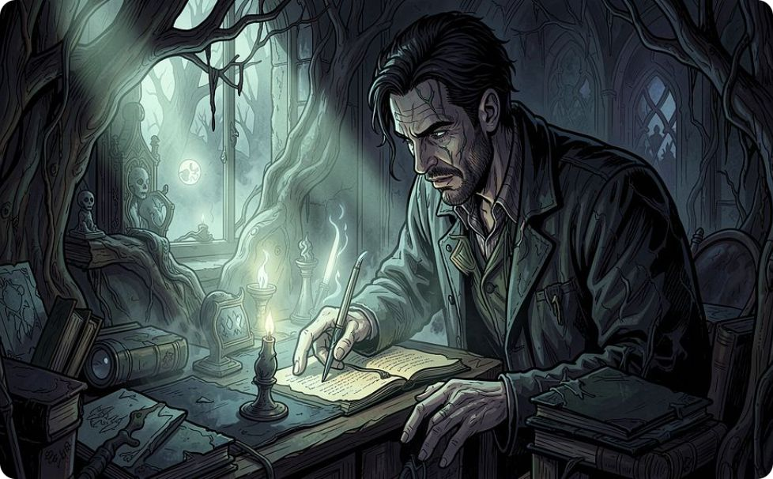
La Actualidad: 2025
Coben expande su universo a nuevos territorios y plataformas con dos producciones que exploran géneros inéditos en su filmografía.
Atrapados
Lazarus
Netflix · Thriller ambientado en la Patagonia argentina. Soledad Villamil lidera un elenco que investiga desapariciones en un territorio hostil.
Prime Video · Thriller sobrenatural con Sam Claflin. Un hijo investiga el pasado de su padre y descubre verdades que desafían lo posible.
6 EPISODIOS
6 EPISODIOS

Slide 10
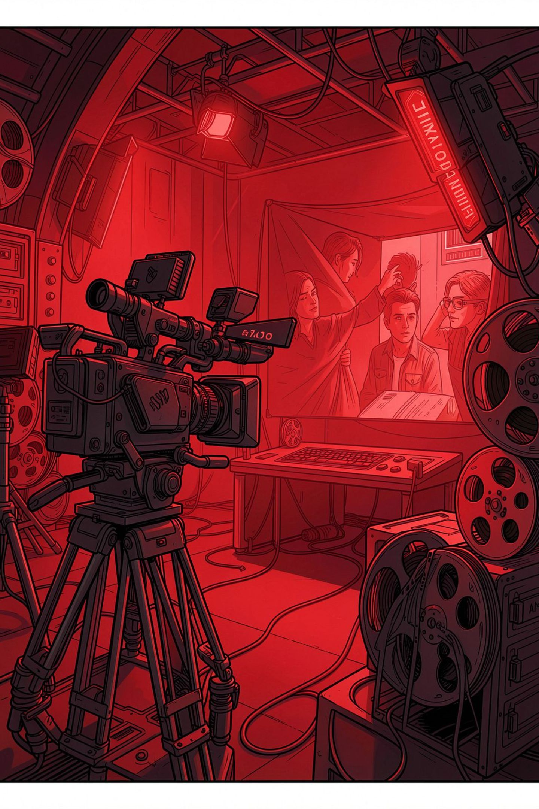

El Futuro del Universo Coben
1
2026 — Te Encontré
Récord de 24 millones de vistas en 4 días. La máquina de suspenso sigue imparable.
2
2027 — Myron Bolitar
Adaptación de la saga más querida de Coben en Netflix. El agente deportivo convertido en detective privado llega por fin a la pantalla.
Conclusión: Harlan Coben es la máquina de suspenso más confiable de la industria. Con cada nueva adaptación, demuestra que los secretos familiares y los giros imposibles nunca pasan de moda.

